Slide 1
Nếp nghĩ phát triển
trong dạy – học
ỦY BAN NHÂN DÂN HUYỆN BÌNH CHÁNH PHÒNG GIÁO DỤC VÀ ĐÀO TẠO
TẬP HUẤN CHUYÊN ĐỀ

Slide 2
Một vài tiếp cận giáo dục
Năng lực (thông minh, tính cách, tài năng…) được “định đoạt” cố định
Nhấn mạnh Thông
minh
Nếp nghĩ cứng, cố định
(Fixed mindset)
Năng lực (thông minh, tính cách, tài năng…) có thể phát triển
Nhấn mạnh Cố gắng
Nếp nghĩ phát triển
(Growth mindset)
Carol Dweck. Mindset: How You Can Fulfil Your Potential (2012)

Slide 3
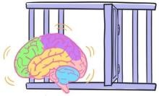
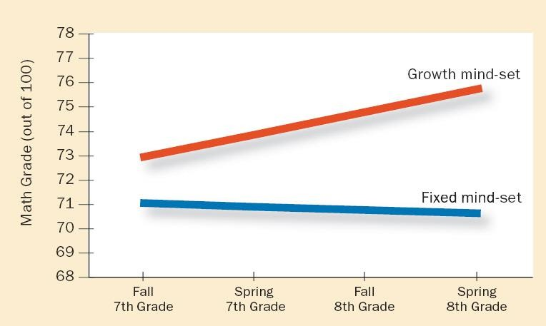
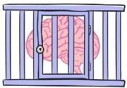
Nếp nghĩ cố định >< Nếp nghĩ phát triển
C. Dweck, Scienctific American MIND (Dec 2007)

Slide 4
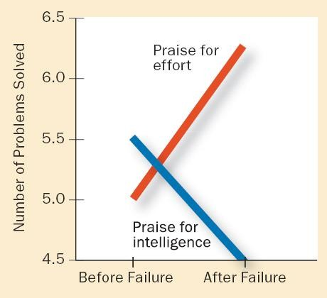
Nỗ lực. Khích lệ sự nỗ lực
C. Dweck, Scienctific American MIND (Dec 2007)

Slide 5
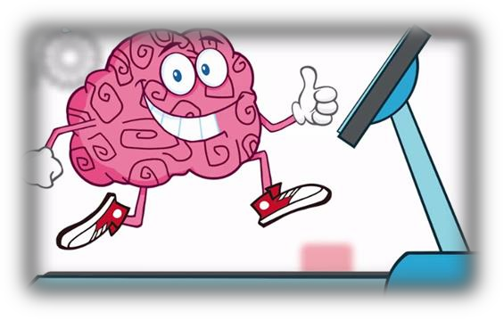
Trí thông minh tựa như cơ bắp, sẽ phát triển nếu cố gắng “luyện tập”, cố gắng có chiến lược.
Thất bại/phạm sai lầm không bỏ cuộc mà tiếp tục vượt khó, hỏi tìm nguồn thông tin/hỗ trợ…
Sai sót là cơ hội quý để học, làm tốt hơn
Thất bại không ngược với thành công, mà là một phần của thành công

Slide 6
Tại sao cần nếp nghĩ phát triển trong hoạt động trải nghiệm?
Hoạt động trải nghiệm: thường có thể có sai sót
Cần học từ sai sót/thất bại
Cần cố gắng vì có thể phải đi làm lại
Nếp nghĩ phát triển → phẩm chất chăm chỉ và nền tảng cho phát triển năng lực

Slide 7
Nếp nghĩ của bạn
“Fixed mindset” | “Growth mindset”
Đổ lỗi | Nhận trách nhiệm
Nghĩ tới những gì đã làm | Hướng đến cái sẽ làm
Học để/vì thi cử | Học để hiểu biết
Khen tài năng, thông minh | Khen ngợi nỗ lực, cố gắng
Khi thất bại → tại tôi dở | Thất bại → nỗ lực học
Ngại bị thách thức | Dám thách thức chính mình
Ngại hỏi vì sợ bị chê dở/dốt… | Sẵn sàng hỏi để mở mang tri thức, học hỏi điều mới
Bạn thành công, tôi khó chịu/ghen tức | Bạn thành công, tôi có thêm cảm hứng (học hỏi nơi bạn)

Slide 8
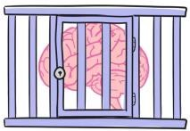
“Mindset” trong tương quan
Người với tư duy cố
định chờ đợi mọi thứ tốt đẹp xảy ra một cách tự động!
Tư duy cố định tin rằng
các vấn đề là dấu hiệu
của những rạn nứt sâu!
Người với tư duy phát
triển biết rằng mình cần
phải nỗ lực dựng xây điều tốt đẹp.
Tư duy phát triển tin rằng bạn, người có tương quan với bạn, và tương quan
giữa hai người có thể gặp khó khăn nhưng luôn có thể phát triển và thay đổi tích cực.

Slide 9
S = A × E²
Success : Thành công
Ability: Năng lực
(thông minh, tính cách, tài năng…)
Effort: Nỗ lực
Duckworth, A. L. (2016). Grit: The Power of Passion and Perseverance. New York: Scribner Ericsson, A. K. (2016). Peak: Secrets from the New Science of Expertise. New York: Eamon Dolan
Tài xế taxi London (video.nationalgeographic.com/video/london-taxi-sci)
“Chuột khoai tây” vs. “Chuột trại hè”
Chuột sinh đôi → 2 nhóm chuột
Chuột khoai tây và Chuột trại hè.

Slide 10
S = A(E) × E²
E ↗ ⇒ A(E) ↗
Nếp nghĩ phát triển cho trò
Làm cách nào để giúp trò có được nếp nghĩ phát triển?

Slide 11
Thực hành
Khi trò phạm sai lầm, ví dụ trong thực hành/bài tập/kiểm tra, làm chưa được một số hoạt động, thầy/cô làm gì?
GV đón nhận sai lầm của trò
GV giúp trò đón nhận sai lầm
“Ồ, cái não của em đang học, khi em làm sai”
Tặng một trái tim dễ thương

Slide 12
Thực hành
Khi trò hỏi câu hỏi rất “ngô nghê”,
“khờ”, rất cơ bản... thì thầy/cô làm gì?
Tôi vừa giảng cho các anh chị rồi đấy nhé. Vậy mà cũng chưa hiểu hả?

Slide 13
Hãy để trò được lớn lên bằng những câu hỏi
Đón nhận từng câu hỏi của trò
“Cám ơn em đã đặt câu hỏi”.
“Hãy tiếp tục hỏi vì đây là cách để em được lớn lên đấy”
*** Nếu trò hay hỏi linh tinh thì hãy dành chút thời gian ngoài giờ giúp trò biết đặt câu hỏi đúng lúc.
Thực hành
Khi trò đạt được kết quả tốt, làm được bài kiểm tra, hoàn thành tốt dự án…

Slide 14
Khen giỏi
Em làm tốt lắm! Hẳn là em thông minh, em có năng lực.
Ồ, em giỏi tiếng Anh đấy. Em được điểm A bài kiểm tra vừa qua.
Em đã đạt được nó! Tôi đã nói với em rằng em tài năng thông minh mà.
Em là một học sinh giỏi!
Hãy thử khen quá trình
Em làm tốt lắm! Chắc là em
đã làm việc thật chăm chỉ.
Em thực sự đã gắng học cho kỳ kiểm tra Tiếng Anh và sự tiến bộ của em cho thấy thế.
Tôi rất thích khi thấy em đã
thử nhiều cách về bài toán đó cho đến khi em làm được nó.
Tôi thích cách em cố gắng ở lại, giữ tập trung, và tiếp tục làm việc. Thật tuyệt!

Slide 15
Trong thực tế, có 3 nhóm: Nếp nghĩ cố định, nếp nghĩ phát triển và nếp nghĩ “trộn lẫn”.
Nhóm “trộn lẫn” có những nét của cố định và có những nét khác của phát
triển.
Mục tiêu của giáo dục tích cực vẫn là giúp cho cả những người có nếp nghĩ trộn lẫn có được nếp nghĩ phát triển

Slide 16
Đối diện thử thách
Phát triển
Cố định
Trộn
Nếu tôi được
chọn, tôi thường chọn làm việc khó, thách thức
Tôi làm những gì
vừa sức tôi, những việc dễ. Không cố làm những việc khó.
Tôi cố làm
những việc khó nếu có ai đó bắt ép tôi làm.

Slide 17
Học hỏi từ sai sót
Cố định |  | Trộn |  | Phát triển
Tôi muốn quên đi sai lầm càng nhiều càng tốt. |  | Tôi cố gắng tránh mắc phải sai lầm và không thích nghĩ về chúng. |  | Xem sai sót như cơ hội để học biết làm khác đi, làm tốt hơn trong lần sau.

Slide 18
Chấp nhận phản hồi và phê bình
Cố định |  | Trộn |  | Phát triển
Tôi rất buồn |  | Các góp ý phê |  | Tôi cảm thấy
bực vì những |  | bình làm cho |  | bình thản khi có
góp ý, nhận xét |  | tôi cảm thấy |  | góp ý nhận xét
và có cảm giác |  | khá khó chịu. |  | bởi vì tôi biết nó
muốn bỏ cuộc. |  |  |  | sẽ giúp tôi làm
 |  |  |  | tốt hơn

Slide 19
Đặt câu hỏi
Cố định |  | Trộn |  | Phát triển
Tôi không đặt |  | Tôi có thể đặt câu hỏi khi gặp việc khó. Nếu tôi nhận thấy bài tập/nhiệm vụ quá khó thì tôi không hỏi và muốn bỏ cuộc. |  | Tôi đặt nhiều câu hỏi cụ thể. tôi làm bất cứ cái gì để chắc chắn rằng tôi hiểu rõ.
câu hỏi khi gặp
điều gì khó.
Ngại bị chê dở.

Slide 20
Chấp nhận rủi ro
Cố định |  | Trộn |  | Phát triển
Nếu việc gì đó |  | Tôi có thể muốn thử/cố gắng làm việc khó, nhưng không muốn cho ai biết, không làm trước mặt người khác. |  | Tôi muốn thử làm, cố làm và sẵn sàng chịu thất bại hơn là chẳng bao giờ làm. Tôi sẵn sàng chấp nhận rủi ro.
quá khó thì tôi
không làm. Tôi
thà không làm,
không học
thêm điều gì đó
hơn là làm sai.

